Slide 1




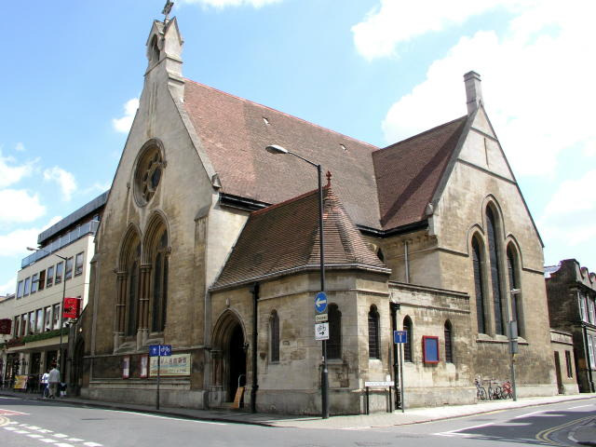

彼得(五)
但圣灵降临在你们身上、你们就必得著能力
读经：约14:10-17
剑桥华人基督教会
韦焜墀牧师 2015-3-29
Cambridge Chinese Christian Church

Slide 2
「来，跟从我。」
(提多2:1-8)
彼得蒙主耶稣的呼召
来跟随主
剑桥华人基督教会
韦焜墀牧师
2014-11-30
Cambridge Chinese Christian Church

Slide 3
「不要怕，只要信。」(读马太福音14:22-33)
三年多与主在一起
剑桥华人基督教会
韦焜墀牧师
2014-12-21
Cambridge Chinese Christian Church

Slide 4
你是基督、
是永生神的儿子
(读马太16:13-16)
从主的教训和言行，便更确实地知道祂是弥赛亚基督，是永生神的儿子，而且祂有永生之道
2015-1-4
韦焜墀牧师
剑桥华人基督教会
Cambridge Chinese Christian Church

Slide 5
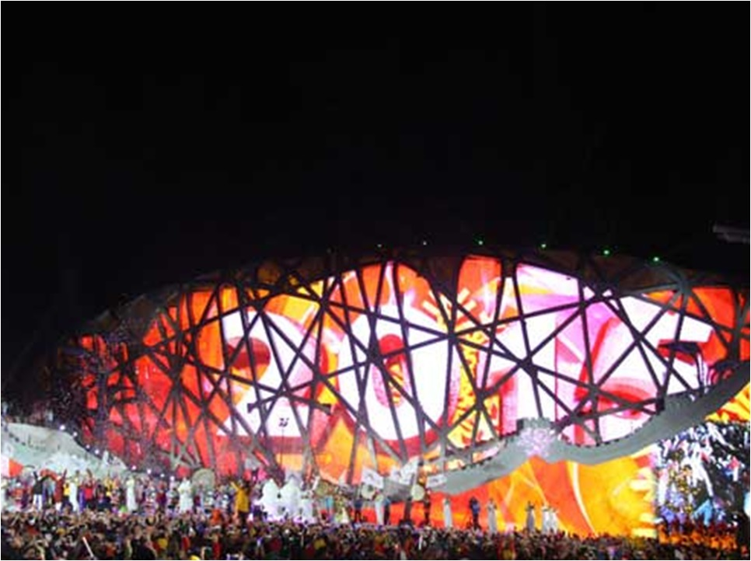
你爱我比这些更深么?
(读约翰福音21:1-17)
但彼得也有失败，
三次否认主，主钉十架时离弃了。
2015-2-1
韦焜墀牧师
剑桥华人基督教会
Cambridge Chinese Christian Church

Slide 6
你爱我比这些更深么?
(读约翰福音21:1-17)
然而，主没有离弃祂，复活后向他显现，
重申给他的托付：
「牧养我的羊。」
2015-2-1
韦焜墀牧师
剑桥华人基督教会
Cambridge Chinese Christian Church

Slide 7

主耶稣
在世上最后四十天

Slide 8
徒1:3-9
他受害之后、用许多的凭据、将自己活活的显给使徒看、
四十天之久向他们显现、
讲说神国的事。

Slide 9
耶稣和他们聚集的时候、嘱咐他们说、不要离开耶路撒冷、要等候父所应许的、就是你们听见我说过的。约翰是用水施洗．但不多几日、你们要受圣灵的洗。

Slide 10
7 耶稣对他们说、8 但圣灵降临在你们身上、
你们就必得著能力．
并要在耶路撒冷、犹太全地、和撒玛利亚、直到地极、
作我的见證。

Slide 11
说了这话、他们正看的时候、他就被取上升、
有一朵云彩把他接去、
便看不见他了。

Slide 12
按照徒1:8，
在徒一章的时候，
他们尚未得著能力。

Slide 13
NB「能力」，
即便能够成事，作主的见證，参亚4:6 万军之耶和华说、不是倚靠势力power、
不是倚靠才能might、
乃是倚靠我的灵、方能成事。

Slide 14

受圣灵的洗

Slide 15
约14:12, 16-17
我实实在在的告诉你们、
我所作的事、
信我的人也要作．
并且要作比这更大的事．

Slide 16
因为我往父那里去。16我要求父、父就另外赐给你们一位保惠师、叫他永远与你们同在、就是真理的圣灵、…你们却认识他．因他常与你们同在、也要在你们里面。

Slide 17
约20:21-22
耶稣又对他们说、愿你们平安．父怎样差遣了我、我也照样差遣你们。说了这话、就向他们吹一口气、说、你们受圣灵。

Slide 18
徒二章，
真有莫大的改變。
聖靈降臨…

Slide 19
徒2:14
彼得和十一个使徒、站起、高声说、…

Slide 20
38-41
彼得说、你们各人要悔改、奉耶稣基督的名受洗、叫你们的罪得赦、就必领受所赐的圣灵．因为这应许是给你们、和你们的儿女、并一切在远方的人、就是主我们神所召来的。

Slide 21
彼得还用许多话作见證、
劝勉他们说、
你们当救自己
脱离这弯曲的世代。

Slide 22
於是领受他话的人、
就受了洗．
那一天、
门徒约添了三千人．

Slide 23
彼得在徒十一章解释，徒二章就是
在他们信主耶稣基督的时候，
受圣灵的洗。

Slide 24
11:15-17
我一开讲、圣灵便降在他们身上、正像当初降在我们身上一样。我就想起主的话说、约翰是用水施洗、但你们要受圣灵的洗。神既然给他们恩赐、像在我们信主耶稣基督的时候给了我们一样、…。

Slide 25
圣灵充满

Slide 26
徒2:4
他们就都被圣灵充满。
NB 徒4:8
那时、彼得被圣灵充满、
徒4:31
祷告完了、聚会的地方震动．他们就都被圣灵充满、放胆讲论神的道。

Slide 27
受圣灵的洗就是我们信主成为神的儿女的时候，圣灵来临叫我们重生；圣灵充满是一个状态。也可以是在不同时候重複发生的经历。

Slide 28
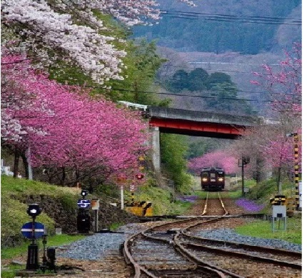
作比这更大的事

Slide 29
约14:12
我所作的事、
信我的人也要作．
并且要作比这更大的事．

Slide 30
徒1:8
但圣灵降临在你们身上、
你们就必得著能力．
并要在耶路撒冷、犹太全地、和撒玛利亚、直到地极、作我的见證。

Slide 31

徒二章

Slide 32

徒3:1-8
申初祷告的时候、彼得、约翰、上圣殿去。有一个人、生来是瘸腿的、天天被人抬来、放在殿的一个门口、那门名叫美门、要求进殿的人賙济。

Slide 33
他看见彼得约翰将要进殿、就求他们賙济。彼得约翰定睛看他．彼得说、你看我们。那人就留意看他们、指望得著什么。彼得说、金银我都没有、只把我所有的给你、我奉拿撒勒人耶稣基督的名、叫你起来行走。

Slide 34
於是拉著他的右手、扶他起来、他的脚和踝子骨、立刻健壮了．
就跳起来、站著、又行走．
同他们进了殿、走著、跳著、讚美神。

Slide 35
徒4:5-10
第二天、官府、长老、和文士在耶路撒冷聚会．又有大祭司亚那、和该亚法、约翰、亚力山大、并大祭司的亲族都在那里。叫使徒站在当中、就问他们说、你们用什么能力、奉谁的名、作这事呢。

Slide 36
那时、彼得被圣灵充满、对他们说、…你们众人、和以色列百姓、都当知道、站在你们面前的这人得痊愈、是因你们所钉十字架、神叫他从死里复活的、拿撒勒人耶稣基督的名。…

Slide 37
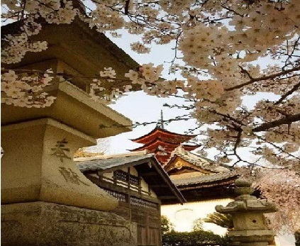
徒5:14-16
信而归主的人、越发增添、连男带女很多。甚至有人将病人抬到街上、放在床上、或褥子上、指望彼得过来的时候、或者得他的影儿照在什么人身上。

Slide 38
还有许多人、带著病人、
和被污鬼缠磨的、
从耶路撒冷四围的城邑来、全都得了医治。

Slide 39

徒8:4-17
那些分散的人、往各处去传道。腓利下撒玛利亚城去、宣讲基督。12及至他们信了腓利所传神国的福音、和耶稣基督的名、连男带女就受了洗。

Slide 40
使徒在耶路撒冷、听见撒玛利亚人领受了神的道、就打发彼得约翰往他们那里去。两个人到了、就为他们祷告、要叫他们受圣灵．

Slide 41
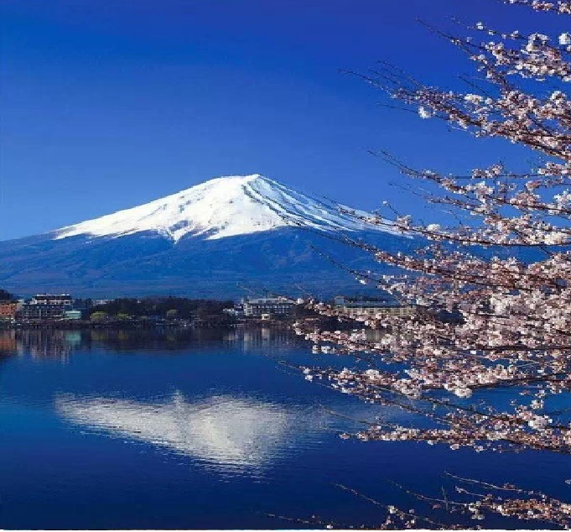
徒9:31-41
那时犹太、加利利、撒玛利亚、各处的教会都得平安、被建立．凡事敬畏主、蒙圣灵的安慰、人数就增多了

Slide 42
彼得周流四方的时候、也到了居住吕大的圣徒那里。遇见一个人、名叫以尼雅、得了瘫痪、在褥子上躺卧八年。

Slide 43
彼得对他说、以尼雅、耶稣基督医好你了．起来、收拾你的褥子．他就立刻起来了。凡住吕大和沙崙的人、
都看见了他、就归服主。

Slide 44
36在约帕有一个女徒、名叫大比大、繙希利尼话、就是多加．〔多加就是羚羊的意思〕他广行善事、多施賙济。当时、他患病而死．有人把他洗了、停在楼上。

Slide 45
吕大原与约帕相近．门徒听见彼得在那里、就打发两个人去见他、央求他说、快到我们那里去、不要耽延。彼得就起身和他们同去。

Slide 46
到了、便有人领他上楼．众寡妇都站在彼得旁边哭、拿多加与他们同在时、所做的里衣外衣给他看。彼得叫他们都出去、就跪下祷告、转身对著死人说、大比大、起来、他就睁开眼睛、见了彼得、便坐起来。

Slide 47
彼得伸手扶他起来、叫众圣徒和寡妇进去、把多加活活的交给他们。聖徒和寡婦進去、把多加活活的交給他們。

Slide 48
约14:12
我所作的事、
信我的人也要作．
并且要作比这更大的事．

Slide 49
徒1:8
但圣灵降临在你们身上、
你们就必得著能力．
并要在耶路撒冷、犹太全地、和撒玛利亚、直到地极、
作我的见證。

Slide 50
保罗
罗15:17-18
…只题他藉我言语作为、
用神蹟奇事的能力、
并圣灵的能力、
使外邦人顺服．

Slide 51
启1:8
主神说、
我是阿拉法、我是俄梅戛、〔阿拉法俄梅戛
乃希腊字母首末二字〕
是昔在今在以後永在的全能者。

Slide 52
历代… 今天…
好些有名
和无名的传道者
都是平凡而非凡的人

Slide 53
历代… 今天…
罗15:17-18
…只题他藉我
言语作为、
用神蹟奇事的能力、
并圣灵的能力、
使外邦人顺服．

Slide 54
历代… 今天…
罗15:17-18
…只题他藉我
言语作为、
用神蹟奇事的能力、
并圣灵的能力、
使外邦人顺服．

Slide 55
历代… 今天…
罗15:17-18
…只题他藉我
言语作为、
用神蹟奇事的能力、
并圣灵的能力、
使外邦人顺服．

Slide 56
是我，
不要怕,
只要信。

Slide 57
彼前5:7-9
你们要将一切的忧虑卸给神、因为他顾念你们。务要谨守、儆醒．因为你们的仇敌魔鬼、如同吼叫的狮子、遍地游行、寻找可吞喫的人．

Slide 58
你们要用坚固的信心抵挡他、因为知道你们在世上的众弟兄、也是经历这样的苦难。

Slide 59
来12:1-2
我们既有这许多的见證人、如同云彩围著我们、就当放下各样的重担、脱去容易缠累我们的罪、
存心忍耐、奔那摆在我们前头的路程、仰望为我们信心创始成终的耶稣．

Slide 60
主在罗马帝国…
主在中华…

Slide 61
来跟从我、
我要叫你们
得人如得鱼一样。

Slide 62

頌主新歌552
生命灵气
吹透我心
O Breath of Life

Slide 63
1. 生命灵气吹透我身心
使有能力复兴教会
生命灵气使我们更新
使教会与时代相配

Slide 64
2. 真神灵气来粉碎自我
直到谦卑主前承认
在袮温柔中重新造我
复兴我灵作主器皿

Slide 65
3. 求爱的灵气吹进我心
为我重新创造心灵
基督之爱使群心激奋
到处教会皆得复兴

Slide 66
4. 基督之心为我们破碎
使我们得能力安息
忧伤痛悔心必得安慰
教会等候蒙恩充溢

Slide 67
5. 求主复兴我加我热心
庄稼已熟等待收成
全地都等候求赐热忱
将福音光传遍四境

